Slide 1

מערכת העצבים
נושאי השיעור
מערכת העצבים – תפקידיה וחלקיה
תאי העצב (נוירונים)
מעבר הגירוי העצבי:
  איתות חשמלי בתא עצב
  איתות כימי בסינפסה
  השפעת סמים ואלכוהול על מערכת העצבים
רפלקס
מערכת העצבים האוטונומית מסייעת לשמירה על ההומאוסטזיס

Slide 2
מערכת העצבים – תפקידיה וחלקיה
גופנו מגיב לסביבה (החיצונית או בתוך הגוף). בכל פעולה של הגוף משתתפות מערכות שונות, ופעולותיהן צריכות להיות מתואמות.
לדוגמה, אדם רואה מרחוק את האוטובוס מתקרב לתחנה ומתחיל לרוץ כדי להספיק להיכנס אליו.
מראה האוטובוס המתקרב נקלט בעצבים שבעין, המידע מגיע למוח, עובר עיבוד ופענוח, והמוח מעביר הוראות לשרירי הרגליים לרוץ מהר. כאשר אדם רץ אחרי אוטובוס, המערכות והאיברים הפועלים בגופו מתואמים ועובדים בשיתוף פעולה.
מערכת העצבים היא האחראית לקליטת מידע מן הסביבה החיצונית ומתוך הגוף, לעיבוד המידע ולתגובה אליו, בד בבד עם תיאום בין המערכות והאיברים השונים. המידע נקלט בעזרת העצבים שבאברי החישה, מועבר למוח ומעובד שם, ואז, דרך עצבים אחרים, המוח מעביר הוראות לשרירים או לבלוטות, להפעיל תגובה מסוימת.
למעשה, מערכת העצבים מפקחת על כלל ההתנהגויות שלנו, בין שהן מודעות ובין שאינן מודעות. בזכות מערכת העצבים, הגוף פועל כיחידה מבוקרת ומתואמת.

Slide 3
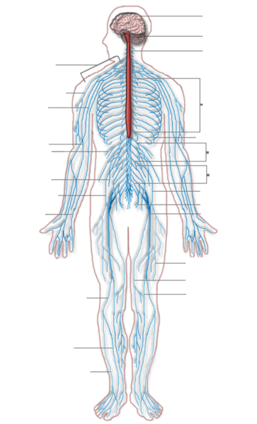
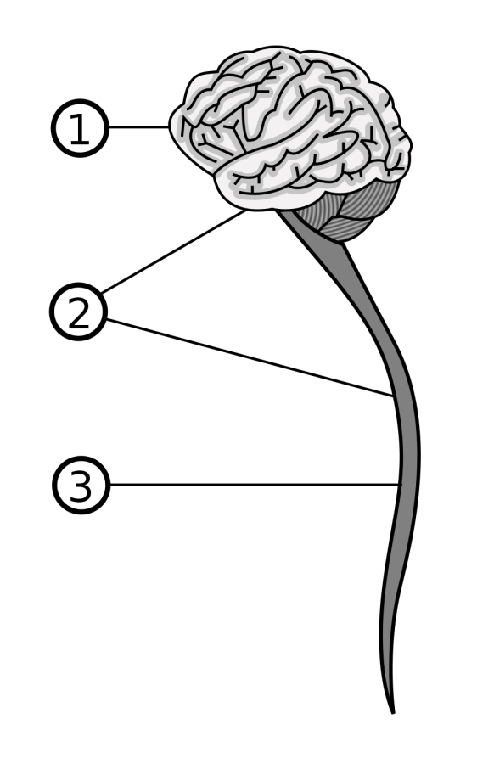
מערכת העצבים – תפקידיה וחלקיה
מערכת העצבים המרכזית
מערכת העצבים ההיקפית
2
© Grm wnr, Wikimedia commons
מערכת העצבים ההיקפית
כוללת את העצבים המגיעים לכל מקום בגוף
מערכת העצבים המרכזית
כוללת את המוח ואת חוט השדרה
שתי המערכות מקיימות ביניהן יחסי גומלין: מערכת העצבים ההיקפית מספקת למערכת העצבים המרכזית מידע בדמות גירויים מן הסביבה ומוציאה לפועל את ההוראות שנתקבלו ממנה.

Slide 4
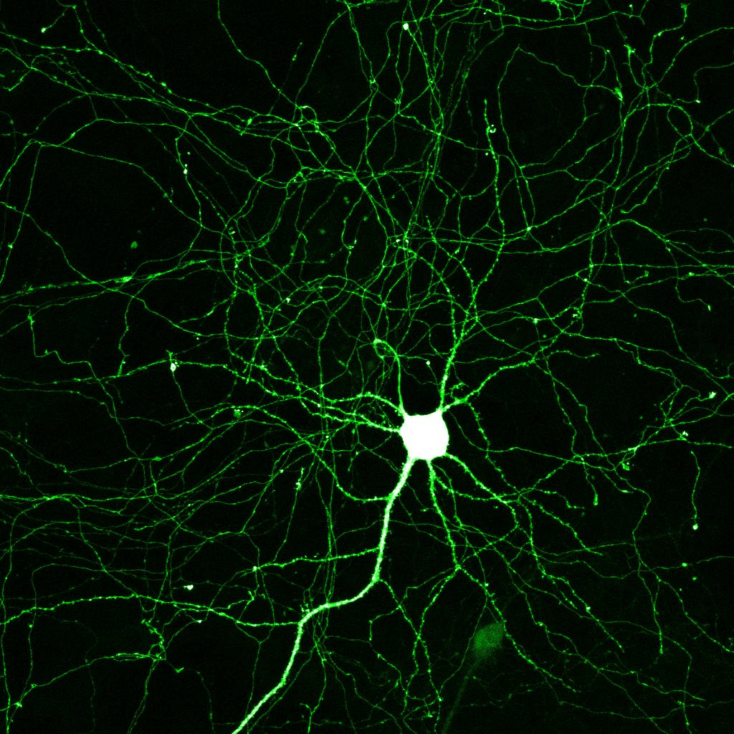
תאי העצב (נוירונים)
תאי העצב, הקרויים גם נוירונים, הם יחידות הפעולה הבסיסיות של מערכת העצבים.
המידע העובר במערכת העצבים שלנו, נקלט בתאי העצב של מערכת העצבים ההיקפית, וברוב המקרים, מועבר אל המוח, לתאי העצב של מערכת העצבים המרכזית, שם הוא מעובד. מסלולי העברת המידע יכולים להכיל תאי עצב רבים – כל תא מקבל מידע מאלפי תאים ומעביר מידע אל אלפי תאים אחרים.
למעשה, מערכת העצבים היא מעין רשת תקשורת מסועפת ומורכבת הבנויה מתאי עצב רבים שמעבירים אותות בין חלקי הגוף השונים.
בגוף האדם יש כ-100 מיליארד תאי עצב, רובם המכריע נמצא במוח!
תרבית תאי העצב שבתמונה הופקה וצולמה במעבדתו של ד"ר אברהם ירון, מכון ויצמן למדע ©

Slide 5
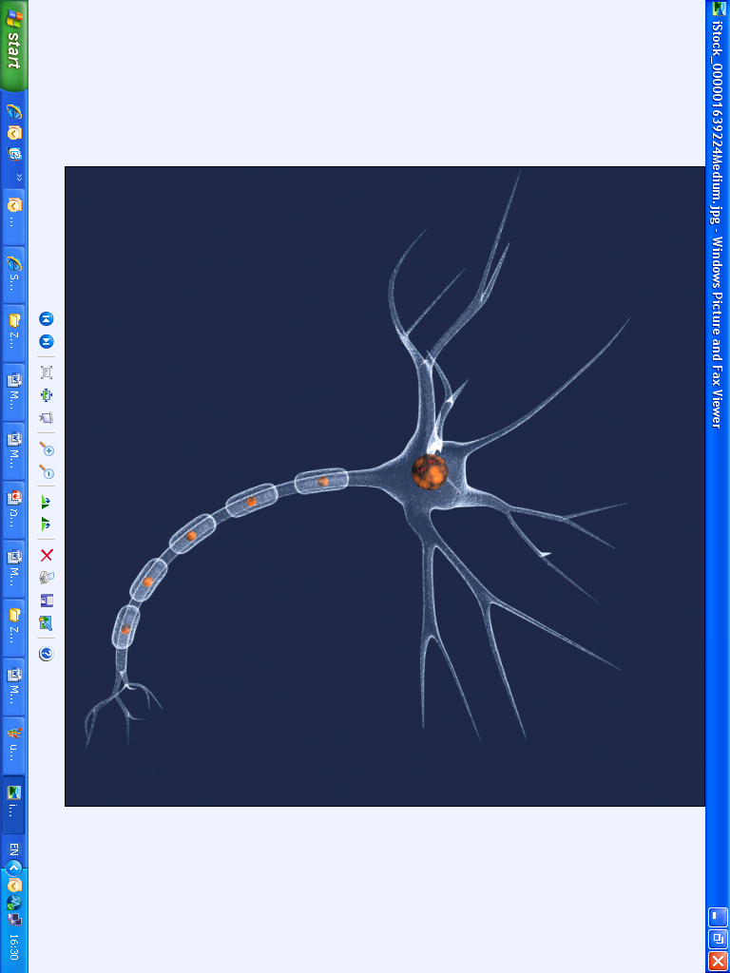
תאי העצב (נוירונים)
בכל תא עצב יש גוף תא, ובו גרעין ואברונים. מגוף התא יוצאות שלוחות רבות ומסועפות הקרויות דנדריטים. שלוחות אלו קולטות גירויים ומעבירות את המידע לגוף התא. מעברו האחר של התא יוצאת שלוחה אחת ארוכה מאוד הקרויה אקסון, שתפקידה להעביר את המידע מגוף התא עד לתאי המטרה. באדם, אורך האקסון יכול להגיע למטר! האקסון מסתעף בקצהו, כך שתא עצב אחד מסוגל להעביר מידע לתאי מטרה רבים.
יש תאי העצב שהדנדריטים שלהם מקבלים גירויים מהסביבה – קול, טעם, ריח, תחושת מגע ועוד. לעומתם, יש תאי עצב שהדנדריטים שלהם מקבלים גירויים מתאי עצב אחרים.
כיוון העברת הגירוי העצבי
דנדריטים
גוף התא
לעתים מציירים תא עצב
בדרך סכמטית, בצורה הבאה:
אקסון
© istockphoto.com/ sgame

Slide 6
שאלה 1
שאלה 1:
השלימו בציור את שמות חלקי תא העצב ואת כיוון העברת הגירוי העצבי (בעזרת חץ).
© istockphoto.com/ sgame

Slide 7
תשובה 1
שאלה 1:
השלימו בציור את שמות חלקי תא העצב ואת כיוון העברת הגירוי העצבי (בעזרת חץ).
תשובה:
כיוון העברת הגירוי העצבי
דנדריטים
גוף התא
אקסון
© istockphoto.com/ sgame

Slide 8
שאלה 2
שאלה 2:
ההתאמה בין מבנה לתפקוד היא אחד העקרונות החשובים בביולוגיה.
כיצד היא מתבטאת בתא העצב?

Slide 9
תשובה 2
שאלה 2:
ההתאמה בין מבנה לתפקוד היא אחד העקרונות החשובים בביולוגיה.
כיצד היא מתבטאת בתא העצב?
תשובה:
המבנה של תא העצב כולל שלוחות רבות ומותאם לתפקודו בהעברת מידע בגוף:
הדנדריטים הם רבים ומסועפים ומאפשרים לתא העצב לקלוט גירויים רבים מן הסביבה או מתאי עצב אחרים.
האקסון הוא שלוחה ארוכה מאוד, המאפשרת להעביר את המידע בצורת אות חשמלי עד לתאי מטרה מרוחקים.

Slide 10
שאלה 3
שאלה 3:
לפניכם תרשים של קליטת המידע והעברתו בתאי מערכת העצבים:
תא העצב קולט מידע
המידע עובר בתא העצב
המידע עובר מתא העצב לתא המטרה
אילו תאים יכולים להיות תאי המטרה, שאליהם יועבר מידע דרך האקסון של תא העצב?

Slide 11
תשובה 3
שאלה 3:
לפניכם תרשים של קליטת המידע והעברתו בתאי מערכת העצבים:
תא העצב קולט מידע
המידע עובר בתא העצב
המידע עובר מתא העצב לתא המטרה
אילו תאים יכולים להיות תאי המטרה, שאליהם יועבר מידע דרך האקסון של תא העצב?
תשובה:
תאי המטרה של תא עצב יכולים להיות:
תאי עצב אחרים
תאי שריר – לדוגמה: שריר ביד או ברגל, שריר הלב, שריר דופן המעי
תאי בלוטה – לדוגמה: בלוטה שמפרישה הורמונים (כמו הלבלב), בלוטת דמעות, בלוטת רוק

Slide 12
מעבר הגירוי העצבי
1. תא העצב קולט מידע
2. המידע עובר בתא העצב
3. המידע עובר מתא העצב אל תא המטרה
כיצד תא העצב קולט מידע וכיצד מידע זה עובר בתוכו?
גירוי כלשהו נקלט בדנדריטים ומתורגם בהם לאות חשמלי, כמעין זרם חשמלי קטן אשר מגיע אל גוף התא וממשיך ממנו אל האקסון. האות החשמלי עובר במהירות גבוהה מאוד, הנמדדת באלפיות השנייה (!), לאורך האקסון עד לקצהו, כמו זרם העובר בחוט חשמל.
כיצד המידע עובר מתא העצב אל תא המטרה?
בקצה האקסון נמצאת נקודת המפגש בין תא העצב לתא המטרה. צומת זה, שבו עובר מידע מתא העצב אל תא המטרה, נקרא סינפסה. הגירוי עובר בסינפסה בתור אות כימי.
תא עצב
1. גירוי נקלט בדנדריטים ומתורגם לאות חשמלי
3. הגירוי העצבי מועבר אל תא המטרה דרך הסינפסה
(בתור אות כימי)
סינפסה
2. הגירוי העצבי עובר בתור זרם חשמלי לאורך האקסון
תא שריר

Slide 13
מעבר הגירוי העצבי בסינפסה
מבנה הסינפסה:
תא עצב המוסר מידע, קרוי תא קדם-סינפטי. תא מטרה הקולט מידע, קרוי תא אחר-סינפטי (הוא יכול להיות תא עצב או תא אחר). בין שני התאים יש מרווח הקרוי מרווח סינפטי.
כיצד הגירוי העצבי עובר מתא העצב אל תא המטרה דרך הסינפסה?
1. הגירוי העצבי עובר בתור אות חשמלי לאורך האקסון של תא העצב (התא הקדם-סינפטי). כאשר הוא מגיע לקצה האקסון, הוא גורם לשחרור חומר הקרוי נוירוטרנסמיטר משלפוחיות קטנטנות המצויות בקצה האקסון.
2. הנוירוטרנסמיטר מופרש מקצה האקסון אל המרווח הסינפטי, עובר דרכו בדיפוזיה ומגיע אל קרום התא של תא המטרה האחר-סינפטי, שם הוא נקשר לקולטנים מיוחדים הנמצאים בקרום.
3. קישור החומר לקולטנים מעורר תגובה בתא המטרה, שתלויה בסוג התא האחר-סינפטי:
תא שריר – התגובה היא התכווצות התא.
תא בלוטה – התגובה היא הפרשה של תוצר הבלוטה.
תא עצב – התגובה היא יצירת גירוי עצבי, כלומר אות חשמלי העובר לאורך האקסון, מגיע לסינפסה הבאה במסלול, וכן הלאה (המידע עובר לעוד תא מטרה).
גירוי עצבי עובר בתא עצב בתור אות חשמלי ובסינפסה, בתור אות כימי

Slide 14
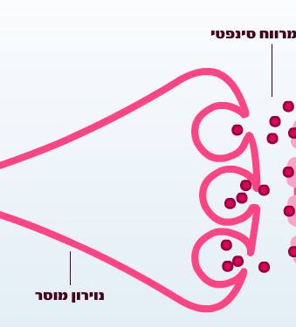
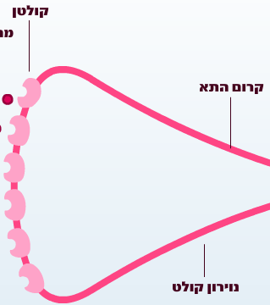
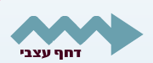
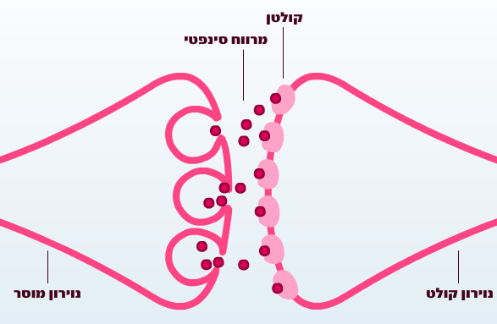
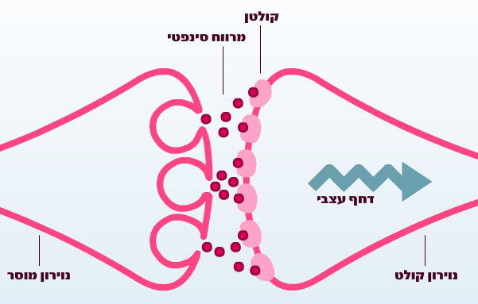
מעבר הגירוי העצבי בסינפסה
1. הגירוי העצבי מגיע לקצה האקסון וגורם לשחרור מולקולות של נוירוטרנסמיטר מן השלפוחיות בתא הקדם-סינפטי
נוירוטרנסמיטר
2. מולקולות הנוירוטרנסמיטר עוברות בדיפוזיה דרך המרווח הסינפטי ונקשרות לקולטנים הנמצאים בקרום של התא האחר-סינפטי (תא המטרה)
3. קישור מולקולות הנוירוטרנסמיטר לקולטנים מעורר תגובה בתא האחר-סינפטי (יצירת גירוי עצבי בנוירון הקולט)

Slide 15

מעבר הגירוי העצבי בסינפסה
צפו בהדמיה וראו – כיצד הסינפסה פועלת?

Slide 16
שאלה 4
שאלה 4:
רק אחד מן התאים הבאים אינו יכול להיות תא מטרה של תא עצב. מיהו?
א. תא שריר בדופן שלפוחית השתן
ב. תא עצב בחוט השדרה
ג. תא שריר בדופן המעי הדק
ד. תא בבלוטת הרוק
ה. תא שריר בכתף
ו. תא שריר בדופן כלי דם
ז. תא דם אדום
ח. תא בלבלב המפריש אינסולין

Slide 17
תשובה 4
שאלה 4:
רק אחד מן התאים הבאים אינו יכול להיות תא מטרה של תא עצב. מיהו?
א. תא שריר בדופן שלפוחית השתן
ב. תא עצב בחוט השדרה
ג. תא שריר בדופן המעי הדק
ד. תא בבלוטת הרוק
ה. תא שריר בכתף
ו. תא שריר בדופן כלי דם
ז. תא דם אדום
ח. תא בלבלב המפריש אינסולין
תשובה:
תא דם אדום

Slide 18
שאלה 5
שאלה 5:
לפניכם שלבים שונים של תהליך העברת הגירוי העצבי בתא העצב. סדרו אותם מ-1 עד 7, לפי סדר ההתרחשות הנכון.
מולקולות של נוירוטרנסמיטר עוברות דיפוזיה במרווח הסינפטי
גירוי עצבי מגיע לקצה האקסון וגורם לשחרור נוירוטרנסמיטר משלפוחיות שבקצה האקסון
הגירוי העצבי עובר בתור אות חשמלי לאורך האקסון במהירות גבוהה מאוד
קשירת מולקולות הנוירוטרנסמיטר לקולטנים מעוררת תגובה בתא המטרה
גירוי כלשהו נקלט בדנדריטים של תא העצב
מולקולות של נוירוטרנסמיטר נקשרות לקולטנים בתא האחר-סינפטי
הגירוי העצבי הופך לאות חשמלי ומגיע אל גוף התא

Slide 19
תשובה 5
תשובה:
הסדר הנכון של תהליך העברת הגירוי העצבי בתא העצב הוא:
1. גירוי כלשהו נקלט בדנדריטים של תא העצב
2. הגירוי העצבי הופך לאות חשמלי ומגיע אל גוף התא
3. הגירוי העצבי עובר בתור אות חשמלי לאורך האקסון במהירות גבוהה מאוד
4. גירוי עצבי מגיע לקצה האקסון וגורם לשחרור נוירוטרנסמיטר משלפוחיות שבקצה האקסון
5. מולקולות של נוירוטרנסמיטר עוברות דיפוזיה במרווח הסינפטי
6. מולקולות של נוירוטרנסמיטר נקשרות לקולטנים בתא האחר-סינפטי
7. קשירת מולקולות הנוירוטרנסמיטר לקולטנים מעוררת תגובה בתא המטרה
חשבו:
אם תא המטרה הוא תא עצב, איזה מבין המשפטים יכול להופיע בתור השלב הבא בתהליך, שלב מס' 8?

Slide 20
תשובה 5 – המשך...
תשובה:
הסדר הנכון של תהליך העברת הגירוי העצבי בתא העצב הוא:
1. גירוי כלשהו נקלט בדנדריטים של תא העצב
2. הגירוי העצבי הופך לאות חשמלי ומגיע אל גוף התא
3. הגירוי העצבי עובר בתור אות חשמלי לאורך האקסון במהירות גבוהה מאוד
4. גירוי עצבי מגיע לקצה האקסון וגורם לשחרור נוירוטרנסמיטר משלפוחיות שבקצה האקסון
5. מולקולות של נוירוטרנסמיטר עוברות דיפוזיה במרווח הסינפטי
6. מולקולות של נוירוטרנסמיטר נקשרות לקולטנים בתא האחר-סינפטי
7. קשירת מולקולות הנוירוטרנסמיטר לקולטנים מעוררת תגובה בתא המטרה
תשובה:
8. גירוי כלשהו נקלט בדנדריטים של תא העצב

Slide 21
שאלה 6
שאלה 6 (בגרות 2009):
כיצד מועבר בדרך כלל מידע במערכת העצבים?
א. נוירוטרנסמיטר עובר מסינפסה אחת לסינפסה הבאה דרך תא עצב.
ב. דחף חשמלי עובר דרך תא עצב, וגורם להפרשת נוירוטרנסמיטר לסינפסה.
ג. נוירוטרנסמיטר מופרש על ידי תא עצב, וגורם למעבר דחף חשמלי בסינפסה.
ד. דחף חשמלי עובר לאורך תא עצב, ומועבר לתא הבא בלי תיווך של נוירוטרנסמיטר.

Slide 22
תשובה 6
שאלה 6 (בגרות 2009):
כיצד מועבר בדרך כלל מידע במערכת העצבים?
א. נוירוטרנסמיטר עובר מסינפסה אחת לסינפסה הבאה דרך תא עצב.
ב. דחף חשמלי עובר דרך תא עצב, וגורם להפרשת נוירוטרנסמיטר לסינפסה.
ג. נוירוטרנסמיטר מופרש על ידי תא עצב, וגורם למעבר דחף חשמלי בסינפסה.
ד. דחף חשמלי עובר לאורך תא עצב, ומועבר לתא הבא בלי תיווך של נוירוטרנסמיטר.
תשובה:
התשובה הנכונה היא ב'

Slide 23
שאלה 7
שאלה 7 (בגרות 2003):
מעבר הגירוי העצבי בסינפסה הוא בדרך כלל חד-כיווני, בין השאר מפני ש:
א. בתא האחר-סינפטי (פוסט-סינפטי) מרוכזים הקולטנים לנוירוטרנסמיטר.
ב. רק בתא האחר-סינפטי יש שלפוחיות המכילות נוירוטרנסמיטר.
ג. רק בתא העצב הקדם-סינפטי (פרה-סינפטי) יכול להיווצר אות חשמלי.
ד. הדחף החשמלי דוחף את הנוירוטרנסמיטר מן התא הקדם סינפטי החיובי לתא האחר- סינפטי השלילי.

Slide 24
תשובה 7
שאלה 7 (בגרות 2003):
מעבר הגירוי העצבי בסינפסה הוא בדרך כלל חד-כיווני, בין השאר מפני ש:
א. בתא האחר-סינפטי (פוסט-סינפטי) מרוכזים הקולטנים לנוירוטרנסמיטר.
ב. רק בתא האחר-סינפטי יש שלפוחיות המכילות נוירוטרנסמיטר.
ג. רק בתא העצב הקדם-סינפטי (פרה-סינפטי) יכול להיווצר אות חשמלי.
ד. הדחף החשמלי דוחף את הנוירוטרנסמיטר מן התא הקדם סינפטי החיובי לתא האחר- סינפטי השלילי.
.
תשובה:
התשובה הנכונה היא א'
מסיח ב' אינו נכון – שלפוחיות המכילות נוירוטרנסמיטר מצויות בתא הקדם-סינפטי
מסיח ג' אינו נכון – אות חשמלי יכול להיווצר גם בתא האחר-סינפטי, אם הוא תא עצב

Slide 25
הרחבה – השפעת סמים ואלכוהול על מערכת העצבים
(הרחבה מעבר לחומר הנדרש על פי הסילבוס)
במערכת העצבים יש סוגים שונים של סינפסות שפועלים בהן נוירוטרנסמיטרים שונים. החומרים הפעילים בסמים וכן האלכוהול משפיעים על התהליכים בסינפסות בעזרת כמה מנגנונים:
מולקולות הסם דומות למולקולות הנוירוטרנסמיטר ומחקות את פעולתן –
מסוגלות להיקשר לקולטנים בתא האחר-סינפטי ולעורר תגובה גם כאשר אין שחרור של נוירוטרנסמיטר לסינפסה, או להגביר תגובה קיימת.
לדוגמה: קנביס, הרואין, אופיום.

Slide 26
הרחבה – השפעת סמים ואלכוהול על מערכת העצבים
מנגנוני הפעולה של סמים ואלכוהול בסינפסות – המשך
2. מולקולות הסם דומות למולקולות הנוירוטרנסמיטר ומעכבות את פעולתן –
הן מסוגלות להיקשר לקולטנים בתא האחר-סינפטי, לעכב את התגובה ולחסום את קישור הנוירוטרנסמיטר הטבעי.
לדוגמה: קטאמינים.

Slide 27
הרחבה – השפעת סמים ואלכוהול על מערכת העצבים
מנגנוני הפעולה של סמים ואלכוהול בסינפסות – המשך
3. מולקולות הסם מגבירות או מפחיתות שחרור של נוירוטרנסמיטר מן השלפוחיות שבקצה האקסונים.
לדוגמה: אלכוהול, כדורים ממריצים ("ספיד").

Slide 28
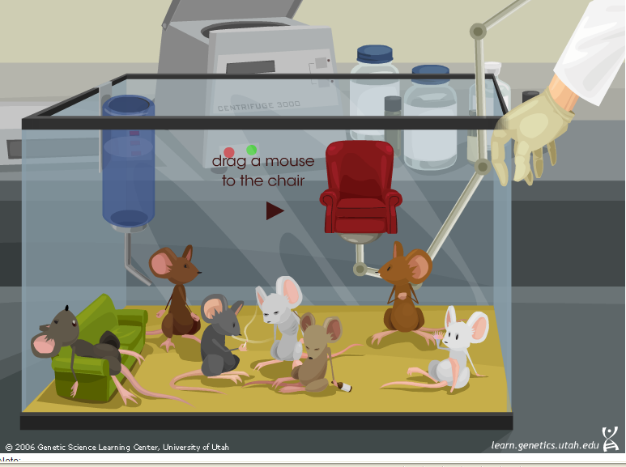
הרחבה – השפעת סמים ואלכוהול על מערכת העצבים
סמים ואלכוהול פוגעים במערכת העצבים מפני שהם מגיעים אל הסינפסות ואל תאי העצב. הם חוסמים או מעוררים מעבר של גירויים, וכך משבשים את פעילות הסינפסות.
התוצאה היא נזק ושינויים בלתי הפיכים בסינפסות ובתאי עצב רבים!
היכנסו לקישור הבא וצפו בהדמיה של מנגנוני הפעולה של סמים ואלכוהול בעכברי מעבדה:
מתוך האתר Learn Genetics™ של אוניברסיטת יוטה ©

Slide 29
הרחבה – שאלה 8
שאלה 8:
אנדורפינים הם נוירוטרנסמיטרים הפועלים בגוף בעיקר לשיכוך כאב ולהרגעה ומשתחררים, בין היתר, לאחר פעילות גופנית, אכילת שוקולד ומתוקים. מולקולות ההרואין, סם השייך לקבוצת הסמים ה"מדכאים", מחקות את פעולתם של האנדורפינים הטבעיים.
מה התרחש במערכת העצבים של אדם אשר השתמש במנת הרואין:
א. מולקולות ההרואין מנעו את השחרור של האנדורפינים מהשלפוחיות בתאים האחר-סינפטיים.
ב. מולקולות ההרואין נקשרו אל הקולטנים שבתאים קדם-סינפטיים ועיכבו את הולכת הגירוי העצבי באקסון של התא הקדם-סינפטי.
ג. מולקולות ההרואין נקשרו אל הקולטנים שבתאי מטרה אחר-סינפטיים ועיכבו את התגובה בתאים.
ד. מולקולות ההרואין נקשרו אל הקולטנים שבתאי מטרה אחר-סינפטיים ועוררו תגובה מוגברת בתאים.

Slide 30
הרחבה – תשובה 8
שאלה 8:
אנדורפינים הם נוירוטרנסמיטרים הפועלים בגוף בעיקר לשיכוך כאב ולהרגעה ומשתחררים, בין היתר, לאחר פעילות גופנית, אכילת שוקולד ומתוקים. מולקולות ההרואין, סם השייך לקבוצת הסמים ה"מדכאים", מחקות את פעולתם של האנדורפינים הטבעיים.
מה התרחש במערכת העצבים של אדם אשר השתמש במנת הרואין:
א. מולקולות ההרואין מנעו את השחרור של האנדורפינים מהשלפוחיות בתאים האחר-סינפטיים.
ב. מולקולות ההרואין נקשרו אל הקולטנים שבתאים קדם-סינפטיים ועיכבו את הולכת הגירוי העצבי באקסון של התא הקדם-סינפטי.
ג. מולקולות ההרואין נקשרו אל הקולטנים שבתאי מטרה אחר-סינפטיים ועיכבו את התגובה בתאים.
ד. מולקולות ההרואין נקשרו אל הקולטנים שבתאי מטרה אחר-סינפטיים ועוררו תגובה מוגברת בתאים.
תשובה:
התשובה הנכונה היא ד'
משפט א' + ג' אינם נכונים – אלו אינם מנגנוני הפעולה של סם המחקה את פעילותו של נוירוטרנסמיטר טבעי.
משפט ב' אינו נכון – ההרואין אינו נקשר לקולטנים בתאים קדם-סינפטיים ואינו משפיע על הגירוי העצבי בהם, אלא נקשר לקולטנים בתאים אחר-סינפטיים.

Slide 31
הרחבה – שאלה 9
שאלה 9:
א. מחלת פרקינסון היא מחלה קשה המאופיינת בהפרעות בתנועה. תסמיניה הם: האטה וירידה ‏בתנועה העלולה להגיע עד כדי שיתוק, נוקשות שרירים ורעד בלתי רצוני. המחלה נגרמת עקב ירידה בכמות נוירוטרנסמיטר הקרוי דופאמין, שמשתחרר מתאי עצב באזור מסוים במוח. הציעו פתרון תרופתי שיעזור לחולים במחלה זו.
ב. סכיזופרניה היא מחלה שיש בה שחרור מוגבר של הנוירוטרנסמיטר דופאמין באזור אחר במוח. כיצד אפשר לעזור לחולים במחלה זו?

Slide 32
הרחבה – תשובה 9
שאלה 9:
א. מחלת פרקינסון היא מחלה קשה המאופיינת בהפרעות בתנועה. תסמיניה הם: האטה וירידה ‏בתנועה העלולה להגיע עד כדי שיתוק, נוקשות שרירים ורעד בלתי רצוני. המחלה נגרמת עקב ירידה בכמות נוירוטרנסמיטר הקרוי דופאמין, שמשתחרר מתאי עצב באזור מסוים במוח. הציעו פתרון תרופתי שיעזור לחולים במחלה זו.
ב. סכיזופרניה היא מחלה שיש בה שחרור מוגבר של הנוירוטרנסמיטר דופאמין באזור אחר במוח. כיצד אפשר לעזור לחולים במחלה זו?
תשובה:
א.
תרופה שמחקה את פעולת הדופאמין (המולקולות של התרופה דומות למולקולות הדופאמין, נקשרות לקולטנים בתא האחר-סינפטי ומעוררות תגובה).
תרופה שמגבירה את שחרור הדופאמין מן השלפוחיות שבקצה האקסון (יותר דופאמין יופרש למרווח הסינפטי וייקשר לקולטנים).
ב.
תרופה שמעכבת את פעולת הדופאמין (המולקולות של התרופה נקשרות לקולטנים בתא האחר-סינפטי, חוסמות את קישור הדופאמין אליהם ומעכבות את התגובה).
תרופה שמפחיתה את שחרור הדופאמין מן השלפוחיות שבקצה האקסון (פחות דופאמין יופרש למרווח הסינפטי וייקשר לקולטנים).

Slide 33
רפלקס
לרוב, מסלולי העברת המידע במערכת העצבים מורכבים מאוד – הם עוברים דרך המוח וכוללים תאי עצב רבים וסינפסות רבות.
ואולם, במערכת העצבים קיימים גם מסלולים פחות מורכבים. צורת הפעולה הפשוטה ביותר של מערכת העצבים נקראת רפלקס.
כאשר אדם נוגע באצבעו בחפץ חם, מיד ידו נרתעת לאחור.
מה התהליך שגרם לרתיעת היד?
1. הטמפרטורה הגבוהה נקלטה בתאי העצב שבין תאי העור של האצבע
2. הגירוי העצבי הועבר לתאי עצב אחרים, המצויים בחוט השדרה
3. הגירוי העצבי הגיע אל תאי השריר של היד וגרם להם להתכווץ
בתגובת הרפלקס, רק שניים או שלושה תאי עצב משתתפים בתגובה, והיא אינה תלויה בהעברת המידע אל המוח – לכן היא מתרחשת במהירות.

Slide 34
רפלקס
האם המוח משתתף בתגובת הרפלקס?
ברפלקס הרתיעה מחפץ חם, הגירוי עובר ישירות מתא העצב הקולט אל תא העצב הבא, אשר מפעיל את תא השריר להתכווצות.
אף על פי שהתגובה אינה רצונית, אנו מודעים לתחושת החום באצבע, מכיוון שהגירוי מועבר גם אל המוח. העברת המידע אל תאי העצב במוח ועיבודו שם הם תהליכים מורכבים ופחות מהירים, מפני שסינפסות ותאי עצב רבים משתתפים בהם.
לעומת זאת, בתגובות רפלקס אחרות, לדוגמה "רפלקס זיע הברך", שבו הרגל קופצת בעקבות הקשה על נקודה מסוימת מתחת לברך, אין כלל מעורבות של המוח.
עוד רפלקסים :
מצמוץ בעיניים כאשר רואים לפתע חפץ או תנועה סמוך מאוד לפנים.
כאשר מושיטים אצבע או יד לתינוק הוא תופס בה בכפות ידיו ונאחז בה.
שאלה 10:
איזה יתרון יש לתגובת רפלקס מהירה מאוד, כמעט אוטומטית?
רמז: מה עלול לקרות אם לא נרחיק את היד מן התנור החם? מה עלול לקרות אם לא נמצמץ בעיניים כאשר נקלוט לפתע כי משהו מתקרב אל פנינו?

Slide 35
תשובה 10
שאלה 10:
איזה יתרון יש לתגובת רפלקס מהירה מאוד, כמעט אוטומטית?
רמז: מה עלול לקרות אם לא נרחיק את היד מן התנור החם? מה עלול לקרות אם לא נמצמץ בעיניים כאשר נקלוט לפתע כי משהו מתקרב אל פנינו?
תשובה:
תגובת הרפלקס המהירה היא מעין אמצעי הגנה על הגוף – הרחקת היד ממוקד החום תעזור למנוע נזק של כווייה קשה יותר, סגירת העפעפיים בעת מצמוץ תעזור להגן על העיניים מפגיעה.
היתרון ברפלקס, שהוא מאפשר תגובה מיָּדית מהירה ביותר לגורם שעלול לגרום נזק לגוף.

Slide 36
שאלה 11
שאלה 11 (בגרות 2009):
ילד נגע בתנור לוהט. הילד הרחיק מיד את היד, ורק לאחר מכן צעק מכאב.
הסבר מדוע קָדְמָה הרחקת היד לצעקה.

Slide 37
תשובה 11
שאלה 11 (בגרות 2009):
ילד נגע בתנור לוהט. הילד הרחיק מיד את היד, ורק לאחר מכן צעק מכאב.
הסבר מדוע קָדְמָה הרחקת היד לצעקה.
תשובה:
הרחקת היד מתנור חם היא תגובת רפלקס לא-רצונית, והיא תוצאה של מסלול שמשתתפים בו רק שני תאי עצב – תא העצב שבו נקלט גירוי החום ותא העצב הבא במסלול, שמעורר את תא השריר להתכווץ. המסלול שהגירוי העצבי עובר הוא פשוט וקצר (מן היד אל חוט השִׁדרה וחזרה אל היד, בלא מעבר דרך המוח) ולכן והתגובה מהירה מאוד, כמעט מידית.
לעומת זאת, הצעקה היא תגובה מודעת שנובעת מהעברת המידע לתאי העצב שבמוח, עיבוד המידע והעברתו לתאי עצב שמעוררים את מיתרי הקול להשמיע צעקה ואת שרירי הפה לפתוח את הפה. המסלול שהגירוי העצבי עובר מורכב יותר, ולכן תגובה זו מהירה פחות.

Slide 38
מערכת העצבים האוטונומית מסייעת לשמירה על ההומאוסטזיס
אחת מתת-המערכות השייכות למערכת העצבים ההיקפית היא מערכת העצבים האוטונומית, האחראית לפקח על פעולות הקשורות לשמירה על ההומאוסטזיס בגוף.
המערכת האוטונומית אחראית ל"תחזוקה השוטפת" של הגוף בעזרת ויסות פעולות לא-רצוניות, שמתרחשות בדרך בלתי-מודעת ואינן נתונות לשליטת התודעה (פעולות הנמשכות גם כאשר אדם ישן, כגון פעולת מערכת הנשימה).
1. מערכת העצבים האוטונומית מקבלת מידע על שינוי בגורם כלשהו בגוף, לדוגמה – עלייה בריכוז הפחמן הדו-חמצני בדם.
2. המידע מעובד במוח, ואז "מתקבלת החלטה לפעולה".
3. מערכת העצבים האוטונומית מפעילה תגובה מתאימה, לדוגמה – הגברת קצב הנשימה.
4. ריכוז הפחמן הדו-חמצני בדם יורד וריכוז החמצן בדם עולה.
שאלה 12:
על אילו מערכות בגוף מערכת העצבים האוטונומית מפקחת, ואילו פעולות היא מווסתת? תנו דוגמאות.

Slide 39
תשובה 12
שאלה 12:
על אילו מערכות בגוף מערכת העצבים האוטונומית מפקחת, ואילו פעולות היא מווסתת? תנו דוגמאות.
תשובה:
תפקידי המערכת האוטונומית והפעולות המווסתות באמצעותה הם:
בקרת פעילות הלב וכלי הדם – הרחבת כלי דם או הצרתם, ויסות קצב הלב.
בקרת פעילות מערכת העיכול – כיווץ שרירים של דופן המעיים והקיבה או הרפיה שלהם, ויסות הפרשת אנזימי העיכול, פיקוח על הפרשת הרוק מבלוטות הרוק.
בקרת פעילות מערכת הנשימה – ויסות קצב הנשימה, כיווץ שרירים הכרחיים לפעולת הנשימה (כמו הסרעפת) או הרפייתם.
השפעה על פעילות מערכת ההפרשה – כיווץ של שרירי שלפוחית השתן או הרפייתם, פיקוח על הפרשת ההורמונים המווסתים את כמות המים המופרשת בשתן.
השפעה על בלוטות במערכת ההפרשה הפנימית – ויסות הפרשתם של הורמונים שונים לדם
וכן בקרה על פעילות בלוטת הזיעה ובלוטות החלב.

Slide 40
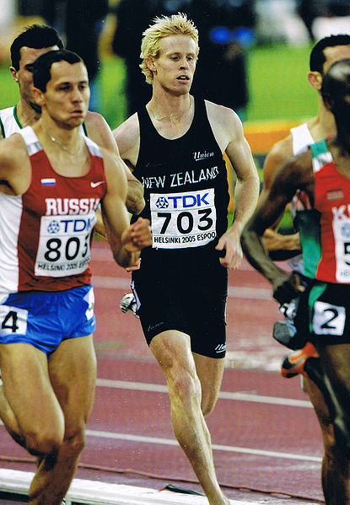
שאלה 13
שאלה 13:
לפניכם תמונה של אצנים רצים. כאשר אדם רץ, הוא משקיע מאמץ גופני גדול.
א. אילו הפרות של מצב ההומאוסטזיס בגוף נגרמות עקב פעילות הריצה? בחרו בתשובה הנכונה.
1. צריכת החמצן בתאי השרירים עולה / יורדת
2. רמת הפחמן הדו-חמצני בדם עולה / יורדת
3. טמפרטורת הגוף עולה / יורדת
ב. חשבו: אילו מנגנונים לשמירה על ההומאוסטזיס מופעלים על ידי מערכת העצבים האוטונומית במצב זה?
© 143man, Wikimedia commons

Slide 41
תשובה 13
שאלה 13:
לפניכם תמונה של אצנים רצים. כאשר אדם רץ, הוא משקיע מאמץ גופני גדול.
א. אילו הפרות של מצב ההומאוסטזיס בגוף נגרמות עקב פעילות הריצה? בחרו בתשובה הנכונה.
1. צריכת החמצן בתאי השרירים עולה / יורדת
2. רמת הפחמן הדו-חמצני בדם עולה / יורדת
3. טמפרטורת הגוף עולה / יורדת
ב. חשבו: אילו מנגנונים לשמירה על ההומאוסטזיס מופעלים על ידי מערכת העצבים האוטונומית במצב זה?
© 143man, Wikimedia commons
תשובה:
א.
1) תאי השרירים שברגליו צריכים להפיק יותר אנרגיה בתהליך הנשימה התאית ולכן צריכת החמצן עולה.
2) מפני שקצב הנשימה התאית בתאי השרירים גובר, יותר פחמן דו-חמצני נפלט מהם אל הדם.
3) בתהליך הנשימה התאית מופק חום רב וטמפרטורת הגוף עולה.

Slide 42
תשובה 13 – המשך...
שאלה 13:
לפניכם תמונה של אצנים רצים. כאשר אדם רץ, הוא משקיע מאמץ גופני גדול.
א. אילו הפרות של מצב ההומאוסטזיס בגוף נגרמות עקב פעילות הריצה? בחרו בתשובה הנכונה.
1. צריכת החמצן בתאי השרירים עולה / יורדת
2. רמת הפחמן הדו-חמצני בדם עולה / יורדת
3. טמפרטורת הגוף עולה / יורדת
ב. חשבו: אילו מנגנונים לשמירה על ההומאוסטזיס מופעלים על ידי מערכת העצבים האוטונומית במצב זה?
תשובה:
ב.
מערכת העצבים האוטונומית גורמת להעלאת לחץ הדם ולהאצת קצב הלב – כך זרימת הדם לשרירים גוברת, יותר חמצן מגיע לתאי השריר ויותר פחמן דו-חמצני מפונה מהם.
בעקבות הגברת קצב הנשימה התאית בתאי השריר, נוצר חום רב בגוף ויש להיפטר ממנו, כדי שטמפרטורת הגוף לא תעלה יותר מדי. מערכת העצבים האוטונומית מפעילה את בלוטות הזיעה וגורמת להרחבת כלי הדם הקטנטנים שבעור (על ידי הרפיית תאי השריר של דופנותיהם) ובכך להזרמת דם רב יותר בכלי דם אלה – בדרך זו החום מתנדף מן הגוף ביתר קלות. זו הסיבה שפניו של אדם מיוזעות ומאדימות בעת ביצוע פעילות גופנית מאומצת.

Slide 43
שאלה 14
שאלה 14:
במצב של לחץ או מאמץ גופני, תאי העצב של מערכת העצבים האוטונומית גורמים לתאי השריר של דופנות כלי הדם הגדולים להתכווץ, ובעקבות זאת להצרת כלי הדם האלה.
מהי ההשפעה של הצרת כלי הדם הגדולים על לחץ הדם בגוף?
א. הצרת כלי דם גדולים גורמת לירידה בלחץ הדם מכיוון שנפח הדם קָטֵן וגם כמות הדם בגוף קְטֵנָה.
ב. הצרת כלי דם גדולים גורמת לירידה בלחץ הדם מכיוון שנפח הדם קָטֵן אך כמות הדם בגוף נשארת קבועה.
ג. הצרת כלי דם גדולים גורמת לעלייה בלחץ הדם מכיוון שנפח הדם גדל אך כמות הדם בגוף נשארת קבועה.
ד. הצרת כלי דם גדולים גורמת לעלייה בלחץ הדם מכיוון שנפח הדם קטן אך כמות הדם בגוף נשארת קבועה.

Slide 44
תשובה 14
שאלה 14:
במצב של לחץ או מאמץ גופני, תאי העצב של מערכת העצבים האוטונומית גורמים לתאי השריר של דופנות כלי הדם הגדולים להתכווץ, ובעקבות זאת להצרת כלי הדם האלה.
מהי ההשפעה של הצרת כלי הדם הגדולים על לחץ הדם בגוף?
א. הצרת כלי דם גדולים גורמת לירידה בלחץ הדם מכיוון שנפח הדם קָטֵן וגם כמות הדם בגוף קְטֵנָה.
ב. הצרת כלי דם גדולים גורמת לירידה בלחץ הדם מכיוון שנפח הדם קָטֵן אך כמות הדם בגוף נשארת קבועה.
ג. הצרת כלי דם גדולים גורמת לעלייה בלחץ הדם מכיוון שנפח הדם גדל אך כמות הדם בגוף נשארת קבועה.
ד. הצרת כלי דם גדולים גורמת לעלייה בלחץ הדם מכיוון שנפח הדם קטן אך כמות הדם בגוף נשארת קבועה.
תשובה:
התשובה הנכונה היא ד' – כאשר מקטינים את גודלו של מְכַל כלשהו, מקטינים את נפח הנוזל שבו, אך מפני שכמות הנוזל נשארת קבועה, לחץ הנוזל גדל. כלומר, יש יחס הפוך בין לחץ לנפח.
כלי הדם הם כמו כלים המכילים את נוזל הדם. כיווץ תאי השריר של דופנות כלי הדם הגדולים גורם להצרת כלי הדם ובכך לירידה בנפח הדם. מאחר שבמצב תקין, כמות הדם בגוף אינה משתנה, הצרת כלי הדם הגדולים גורמת לעלייה בלחץ הדם בגוף.

Slide 45
מערכת העצבים האוטונומית מסייעת לשמירה על ההומאוסטזיס
לסיכום, מערכת העצבים האוטונומית עוזרת בשמירה על ההומאוסטזיס בגופנו בשגרה ובמצבי לחץ גופני או נפשי וכן במצב של פעילות גופנית מאומצת.
כיצד?
ויסות חום הגוף – על ידי הפעלת בלוטות הזיעה והגברה של זרימת הדם אל פני העור או הפחתתה (דרך הרחבה של כלי דם קטנטנים שבעור או הצרתם).
שמירה על מאזן המים –
על ידי ויסות נפח הדם, דרך הרחבה של כלי הדם הגדולים או הצרתם (בהם נמצא רוב נפח הדם).
על ידי ויסות כמות המים המופרשת בשתן, דרך השפעה על ספיגת המים מן הדם שמתרחשת בכליה (יותר מים יֵצאו מן הדם לשתן > נפח הדם יֵרֵד, ולהפך).
על ידי ויסות רמת ההזעה (דרך אידוי מים משטח פני העור).
ויסות פעילות מערכת הנשימה – כיווץ שרירים חיוניים בפעולת הנשימה או הרפייתם, בקרה על קצב הנשימה על פי הצורך.
ויסות פעילות מערכת העיכול – בקרה על הפרשת אנזימי העיכול, הרחבה של כלי דם המוליכים דם לאיברי המערכת או הצרתם, כיווץ השרירים של דופן המעי והקיבה או הרפייתם. למעשה, השפעה על קצב העיכול.

Slide 46
הרחבה – מערכת העצבים האוטונומית מסייעת לשמירה על ההומאוסטזיס
(הרחבה מעבר לחומר הנדרש על פי הסילבוס)
למערכת העצבים האוטונומית שתי זרועות:
מערכת פרא-סימפטטית – פועלת במצב שגרה, כאשר הגוף ברגיעה ואינו נתון למאמץ מיוחד. מצב של Rest and Digest (כלומר "נוח ועכל").
תאי עצב מן המערכת הפרא-סימפטטית גורמים להאטת קצב הלב ולהרחבת כלי דם (בעיקר כלי הדם המוליכים אל איברי מערכת העיכול וההפרשה). כמו כן, הם מפקחים על פעילות סדירה של האיברים הפנימיים: גורמים להפרשת אנזימי העיכול ולהגברת פעילות שרירי דופן הקיבה והמעיים (הגברת עיכול המזון).
מערכת סימפטטית – פועלת במצבי לחץ גופני או נפשי, מצב של Fight or Flight (כלומר "הילחם או ברח") וכן במצב של פעילות גופנית מאומצת.
תאי עצב מן המערכת הסימפטטית גורמים להאצת קצב הלב, העלאת לחץ דם, הגברת קצב הנשימה והפרשת זיעה מוגברת. כמו כן, הם גורמים להאטת פעילות שרירי דופן המעיים ולהצרת כלי הדם המוליכים דם למערכת העיכול וההפרשה, וכך מביאים לירידה בפעילות מערכות אלו.

Slide 47
הרחבה – שאלה 15
שאלה 15:
א. מהי חשיבותה של הזרוע הסימפטטית במערכת העצבים האוטונומית?
ב. באילו מצבים היא פועלת (דוגמאות)? איזה יתרון יש לתגובות שהיא מפעילה במצבים האלה?

Slide 48
הרחבה – תשובה 15
שאלה 15:
א. מהי חשיבותה של הזרוע הסימפטטית במערכת העצבים האוטונומית?
ב. באילו מצבים היא פועלת (דוגמאות)? איזה יתרון יש לתגובות שהיא מפעילה במצבים האלה?
תשובה:
א. חשיבותה של הזרוע הסימפטטית היא בהתמודדות עם מצב העלול להיות מסוכן או מאיים, או במצב שהגוף זקוק לאנרגיה רבה.
ב. המצבים שבהם המערכת הסימפטטית מופעלת: כאשר בעל חיים נתקל בטורף, במצב של סכנת חיים (הימלטות מסכנה, עמידה על קצה צוק, נהיגה מהירה ומסוכנת), מאמץ גופני גדול, תהליך הלידה וכדומה.
התגובות שהיא מפעילה מאפשרות לנתב את כל המשאבים והאנרגיה לצורך המיָּדי של ההתמודדות עם איום או עם מאמץ גדול.
לדוגמה, הזרמת כמות גדולה של דם לשרירי הגוף, איברי הנשימה והלב, החשובים לביצוע פעולות נמרצות, ובו בזמן הקטנת כמות הדם לאיברים שאינם חיוניים להתמודדות עם המצב כמו איברי העיכול, מערכת ההפרשה וכדומה – כי אין זה הזמן המתאים לעיכול ולפעולות אחרות של שגרה, זה הזמן לברוח.

